Slide 1
תזונה בת קיימא

Slide 2
מה עשינו ומה אנחנו עושים כיום
למען השמירה על הסביבה?
Notes:
נשאל את עם התלמידים אילו פעולות נעשות כבר היום במסגרת החינוכית לצמצום ההשפעה שלהם על הסביבה.

Slide 3
מנהיגות ירוקה
ללכת ברגל במקום לנסוע באוטו
יום/שבוע שיא ירוק בבית הספר
למחזר
לטעת עצים
לקנות רק מה שצריך
מה אנחנו עושים כבר היום כדי להקטין את בעיות הסביבה?
שוק קח תן
להפחית שימוש בשקיות ניילון
לחסוך במים
לא להשתמש בכלים חד פעמיים
לשמור על מגוון המינים
לעשות שימוש חוזר
לחסוך בנייר
לחסוך בחשמל
Notes:
בשקף זה אפשר לערוך דיון על למה ומה המטרה של כל אחת מהפעולות הנ"ל וכיצד היא מסייעת בשמירה על הסביבה

Slide 4
יש נושא נוסף שכנראה עדיין לא שמעתם עליו... אם נאמץ גם אותו, נוכל מאוד לעזור לסביבה ואפילו יותר מכל מה שעזרנו עד היום. מהו אותו נושא??
מה עוד ביכולתנו לשנות ולתרום תרומה גדולה לשמירה על הסביבה?
Notes:
נשאל את התלמידים איזה נושא לדעתם טרם נכלל בעשייה ובלמידה שלהם שיוכל להשפיע ולתרום למאבק בשינויי האקלים – מתוך ידיעותיהם או מתוך ידע כללי.

Slide 5
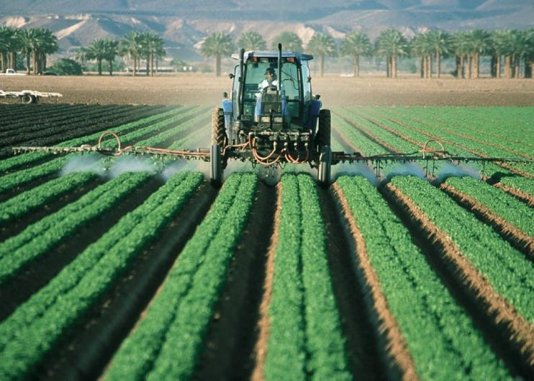
והתשובה: מזון
כדי לייצר מזון לכל תושבי כדור הארץ, יש צורך בהשקעת משאבי טבע רבים ויש לכך השפעה סביבתית אדירה. בואו ביחד ננסה להבין מה הכוונה....
Notes:
מידע רקע למורה: החקלאות והסביבה נתונים בניגוד עניינים מאז ומעולם. הצורך האנושי בתוצרת חקלאית לקיומו מתנגש באופן קבוע עם הרצון האנושי האוטופי להשאיר את הטבע בלתי מופר, בתולי ומשומר לדורות הבאים (חקלאות אינה טבע אמיתי אלא פעילות מעשה ידי אדם. אמנם כיום אלו השטחים הפתוחים הקיימים ובהם אנו נהנים לבקר אך בפועל שטח חקלאי משמעו הרס של שטח בר טבעי). הגידולים החקלאיים עושים שימוש נרחב בשטחים פתוחים. הממשק החקלאי משפיע משמעותית על הסביבה החל משימוש במקורות המים הטבעיים וכלה בשימוש בחומרי ההדברה הפוגעים בסביבה. במהלך היצור החקלאי מיוצרת פסולת רבה הפוגעת קשות בסביבה. החקלאות, והחקלאים מצויים בדיאלוג ובמאבק תמידי מול אנשי שימור הסביבה, תוך חיפוש האיזון בין הצורך הקריטי בחקלאות לבין הרצון לקיים את כדור הארץ כפלנטה שלמה גם לדורות הבאים. חלק מהפתרונות לניגוד אינטרסים זה מצוי בפיתוח של הדברה משולבת ובחקלאות אורגאנית (מתוך אתר המשרד להגנת הסביבה).

Slide 6
בואו נדבר על אוכל
משימה אישית:
כתבו מאכל אחד מזין ובריא שאהוב עליכם
Notes:
משימה: נבקש מהתלמידים לכתוב סוג מזון (ארוחה) מזינה אחת שהם אוהבים.

Slide 7
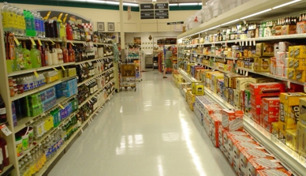
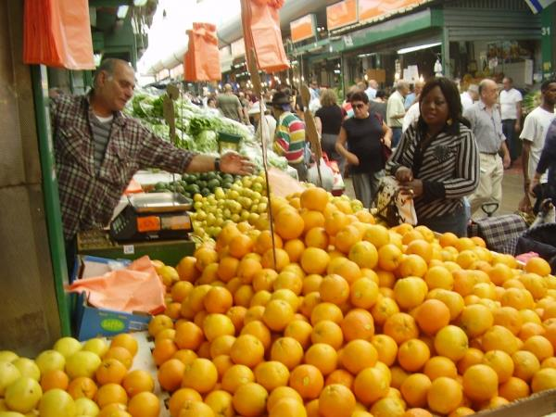
מאיפה הגיע האוכל הזה?
Notes:
נשאל את התלמידים מאין הגיע האוכל שלהם. התשובה: האוכל שלנו כיום נקנה על ידינו בסופרים או בשוק.

Slide 8
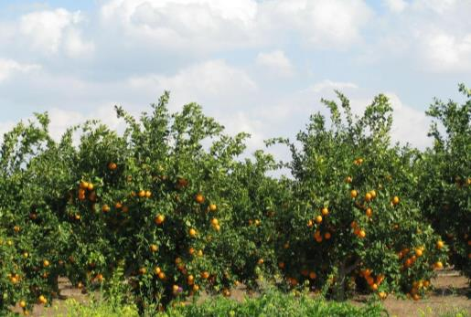
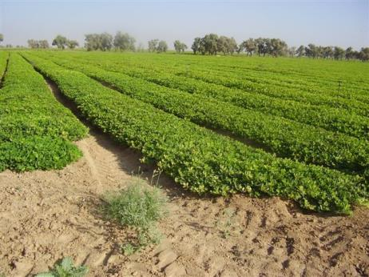
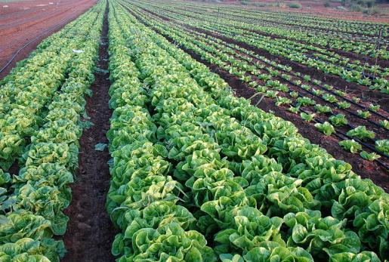
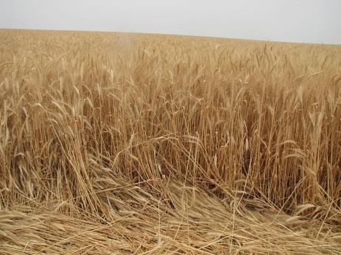
Notes:
בשלב זה נציין כי כל המזון שלנו הגיע מן האדמה או מבעלי החיים (שגם מזונם הגיע מהאדמה). לדוגמה: פסטה/לחם - חיטה שצמחה בשדה. שוקולד - עשוי מקקאו שהוא פרי של עץ הקקאו, שמן המופק למשל מחמניות שצמחו אף הן בשדה וסוכר המופק מקני סוכר שאף הוא צומח. נסביר כי כל מוצר שאנו קונים בסופר מקורו בצמח או בבעל חיים שגודלו על ידי חקלאים בשדה/בחקלאות בעלי החיים.

Slide 9
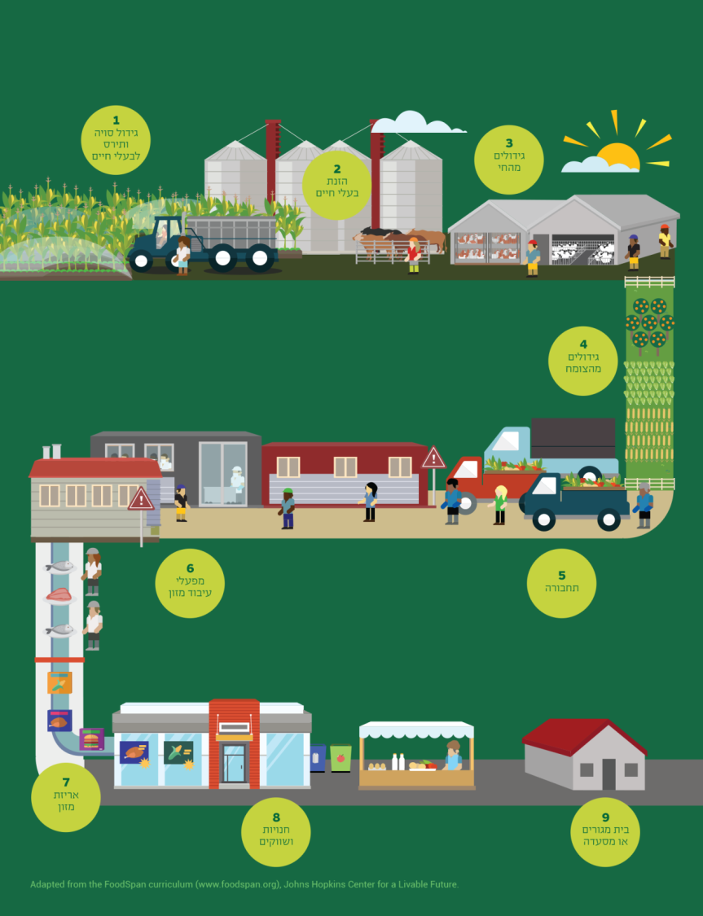
מערכת המזון: מהאדמה לצלחת
Notes:
בעזרת האיור בשקף 9 נראה את המסלול שהמזון שלנו עובר מהשדה ועד שהגיעה אלינו לצלחת, ונדגיש את התהליך הארוך הכרוך בייצור מזון. נתן לתלמידים להמשיג ולנתח את התהליך באיור לפי הבנתם.

Slide 10
אבל מה כל זה קשור לסביבה?

Slide 11
איך המנה שבחרתם הגיעה לצלחת?
מנה אהובה עלי היא: ______________________________
ממה מכינים את המנה? אילו חומרים? ______________________________
______________________________
נסו לתאר אילו משאבי טבע נדרשו כדי לייצר סוג מזון זה __________________________________________________________________________________________________________________________________________________________________________________________
בנק מילים
שטח מים
דשן/קומפוסט חומרי הדברה דלק
Notes:
נחזור ונעמיק במשימה שנתנו לתלמידים, ניעזר בתרשים המופיע בשקף 11 ונבקש מהם לכתוב:
מתוך ידע כללי, ממה הוכן האוכל אותו הם בחרו (במשימה הראשונה)?
אילו משאבי טבע נדרשו כדי לגדל את אותו מזון? אפשר להיעזר בבנק המילים
מומלץ לתת לתלמידים דוגמה למשל של הלחם (מספר דוגמאות מפורטים בהמשך), להבהרת המשימה והמצופה מהם.
בתום המשימה ניתן לכמה תלמידים להציג במליאה את תשובותיהם.
מידע למורה: מספר דוגמאות (מוצר מזון - מרכיב - משאבי טבע):
כריך: לחם - חיטה - מים, שטח, ריסוס כימי, קומפוסט, דלק גבינה - חלב של פרה - אוכל ומים לפרה, שטח לגדל אותה - שטח נוסף לגדל את המזון עבורה, מים, ריסוס כימי, דלק לשינוע המזון לרפת חומוס - צמח חומוס - שטח, מים, ריסוס כימי, קומפוסט, דלק
פיצה: רוטב עגבניות - עגבניות - שטח, מים, חממה, קומפוסט, ריסוס גבינה צהובה - חלב של פרה - אוכל ומים לפרה, שטח לגדל אותה - שטח נוסף לגדל את המזון עבורה, מים, ריסוס כימי, דלק לשינוע המזון לרפת בצק - חיטה - מים, שטח, ריסוס כימי, קומפוסט, דלק
קוסקוס ירקות: חיטה - מים, שטח, ריסוס כימי, קומפוסט, דלק ירקות - שטח, מים, ריסוס כימי, קומפוסט, דלק
שניצל עוף: בשר עוף - תרנגולת - אוכל ומים לתרנגולת, שטח לגדל אותה - שטח נוסף לגדל את המזון עבורה, מים, ריסוס כימי, דלק לשינוע המזון ללול. פרורי לחם - חיטה - מים, שטח, ריסוס כימי, קומפוסט, דלק שמן - חמניות - מים, שטח, ריסוס כימי, קומפוסט, דלק

Slide 12
מה נדרש כדי לייצר מזון?
משימה: צפו בסרטון וכתבו את כל המשאבים אותם אתם מזהים הנדרשים כדי לגדל את המזון של כולנו
באדיבות עמותת אקולנוע
Notes:
נשאל את התלמידים מהו הקשר בין המזון בו עסקו עד שלב זה לבין הסביבה ולשינוי האקלים.
נצפה בקטע בן 3 דקות מתוך הסרט HOME המציג צילומים מרהיבים של תעשיית המזון. בסרטון מודגשות הכמויות האדירות של המשאבים הנדרשים לגידול המזון הנדרש להאכיל את אוכלוסיית העולם. (התמונות בשקף 13 מהוות אלטרנטיבה להקרנת הסרטון אם אין זה מתאפשר)
מקור : https://www.youtube.com/watch?v=jqxENMKaeCU דקות 26:00-30:20
באדיבות עמותת אקולנוע

Slide 13
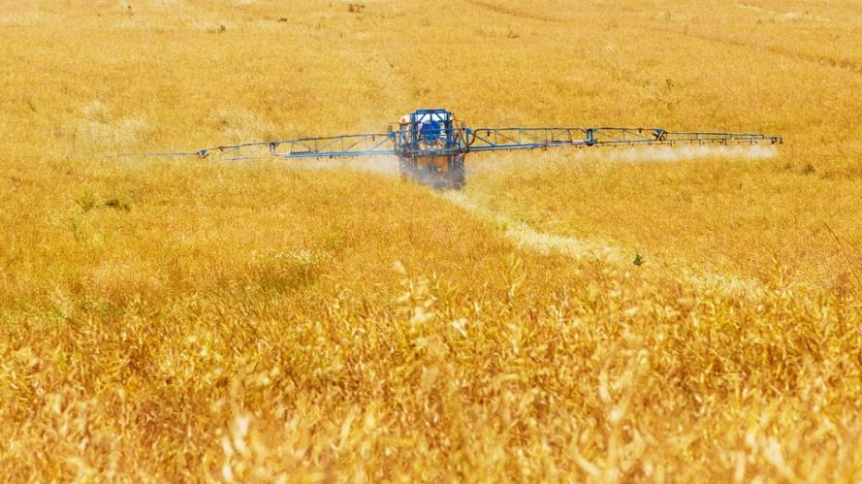
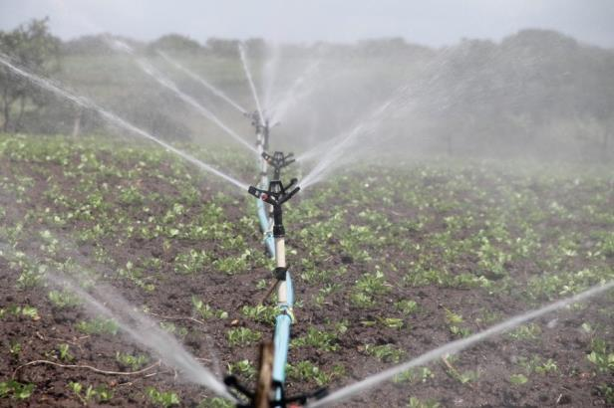
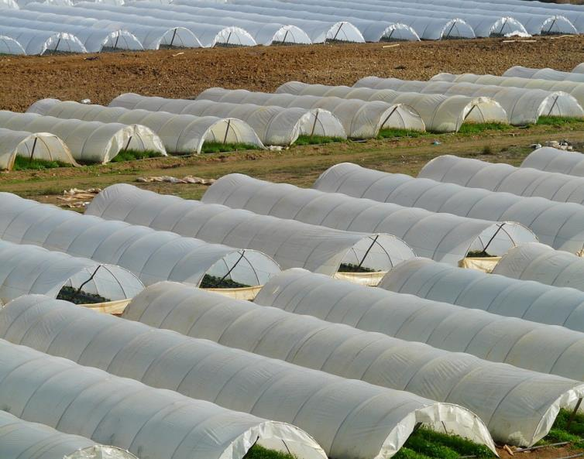
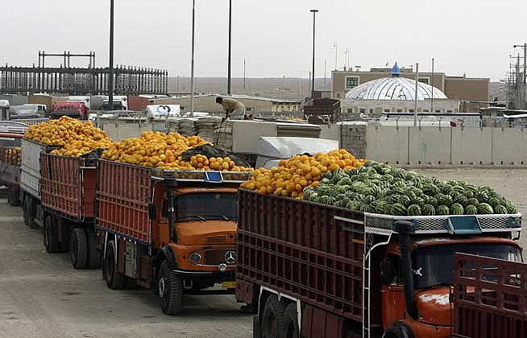
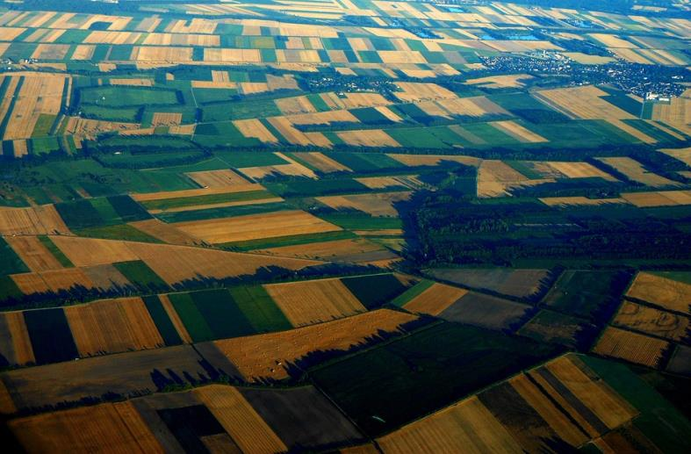
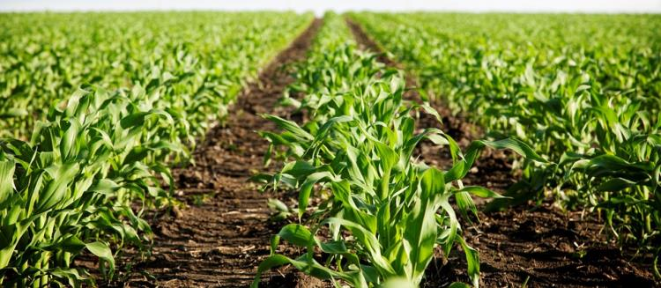
Notes:
מים
חומרי גלם, הדברה ודישון
אנרגיה (דלק, חשמל לקירור..)
הובלה, אריזה ואחסנה

Slide 14
מים להשקיית צמחים
שטח לגידול צמחים
שטח לגידול בעלי חיים
שימוש בחומרי הדברה
אנרגיה להובלה
שימוש באנטיביוטיקה
אנרגיה לקירור או חימום
איך מערכת המזון העולמית משפיעה על הסביבה?
זיהום מקורות מים מתוקים וימים
מים להשקיית בעלי חיים
פגיעה בפוריות הקרקע
זיהום קרקע
חומרי אריזה לתוצרת
הכחדת מיני צמחים
כריתת יערות
הכחדת מיני בעלי חיים
פליטות גזי חממה מבקר
פליטות גזי חממה מפעילות חקלאית
Notes:
בשקף זה אפשר לערוך דיון על למה ומה המטרה של כל אחת מהפעולות הנ"ל וכיצד היא מסייעת בשמירה על הסביבה

Slide 15
אז מה, לא נאכל!?
וודאי שכן!!

Slide 16
לא כל המזונות נולדו שווים
האם לכל סוגי המזונות אותה השפעה על הסביבה?
בואו נראה...

Slide 17
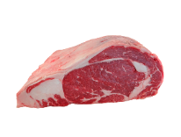
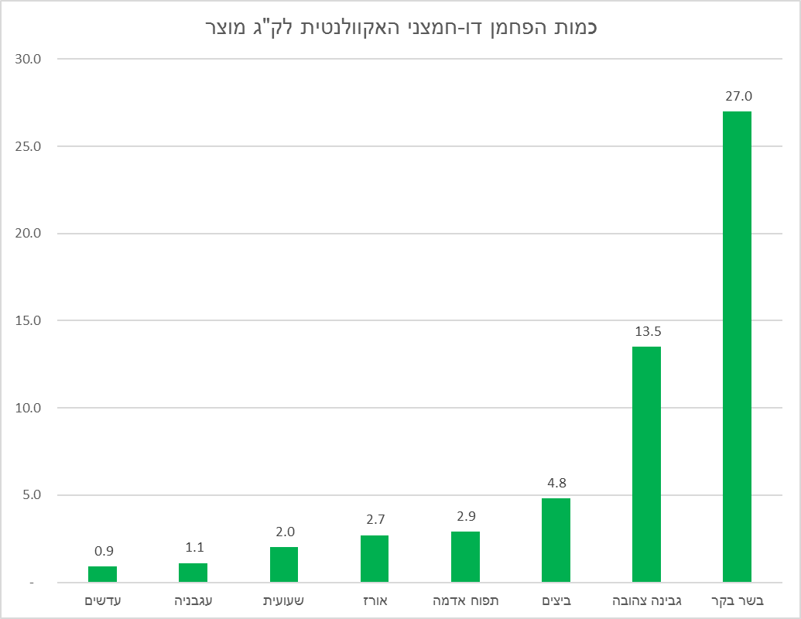
כמות פליטות גזי החממה של מזונות שונים
מקור: www.ewg.org Environmental working group

Slide 18
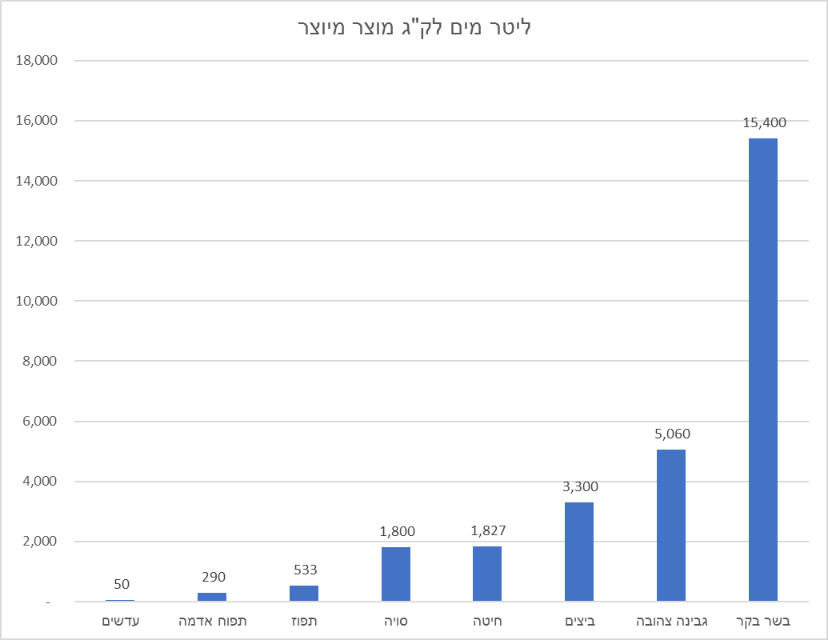
כמות מים הנדרשת לייצור מזונות שונים
מקור: waterfootprint.org

Slide 19
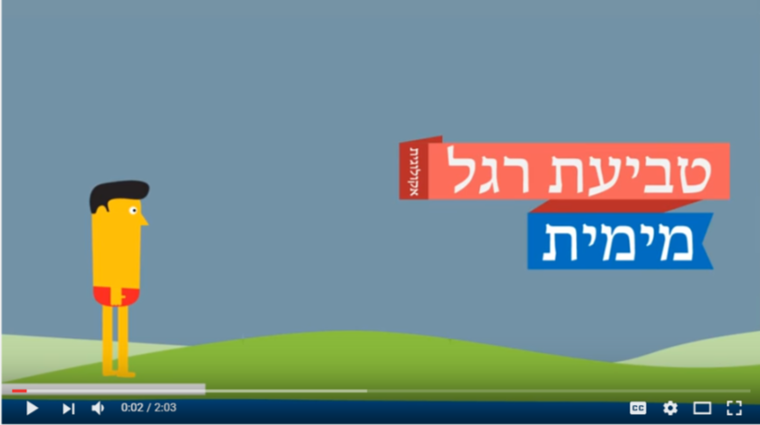
כמות מים הנדרשת לייצור מזונות שונים
Notes:
סרטון טביעת רגל מימית (2 דקות): https://www.youtube.com/watch?v=A8_x579xN_8

Slide 20
מה נדרש כדי לייצר קציצת המבורגר?

Slide 21
סיכום השלכות המבורגר עדשים
ניצול חומרים (משאבי טבע) להכנת אריזות
זיהום מקורות המים
ניצול כמויות גדולות של מים
פגיעה בקרקע (סחף קרקע)
התהליך/השלב: 2 מפעל ייבוש ואריזה
ההשלכות הסביבתיות של שלב זה:
התהליך/השלב: 1 גידול עדשים
ההשלכות הסביבתיות של שלב זה:
שימוש בחשמל במפעל/בחנות – ותרומה לפליטות גזי חממה וזיהום אוויר
שימוש בחומרי הדברה הגורמים לזיהום הקרקע ומקורות המים
שריפת דלק לתחבורה (שינוע)
כריתת יערות
הכחדת מיני בעלי חיים
הכחדת מיני צמחים
פליטות של גזי חממה
התהליך/השלב: 3 מפעל הכנת המבורגר מהצומח
ההשלכות הסביבתיות של שלב זה:
התהליך/השלב: 4 חנות/סופר
ההשלכות הסביבתיות של שלב זה
שימוש בחשמל במפעל/בחנות – ותרומה לפליטות גזי חממה וזיהום אוויר
שריפת דלק לתחבורה (שינוע)
פליטות של גזי חממה

Slide 22
סיכום השלכות המבורגר בקר
פליטות של גזי חממה
פגיעה בקרקע (סחף קרקע)
כריתת יערות
זיהום מקורות המים
זיהום מקורות המים
כריתת יערות
התהליך/השלב: 3
מפעל לעיבוד בשר
ההשלכות הסביבתיות של שלב זה
התהליך/השלב: 2
גידול הבקר
ההשלכות הסביבתיות של שלב זה
התהליך/השלב: 1
גידול סויה ותירס להאכלת בקר
ההשלכות הסביבתיות של שלב זה
זיהום מקורות המים
שריפת דלק לתחבורה (שינוע)
הכחדת מיני צמחים
שימוש בחשמל במפעל/בחנות – ותרומה לפליטות גזי חממה וזיהום אוויר
שימוש בחומרי הדברה הגורמים לזיהום הקרקע ומקורות המים
הכחדת מיני בעלי חיים
שימוש בחומרי הדברה הגורמים לזיהום הקרקע ומקורות המים
הכחדת מיני בעלי חיים
הכחדת מיני צמחים
ניצול כמויות גדולות של מים
פגיעה בקרקע (סחף קרקע)
שריפת דלק לתחבורה (שינוע)
ניצול כמויות גדולות של מים
שריפת דלק לתחבורה (שינוע)
שימוש בחשמל במפעל/בחנות – ותרומה לפליטות גזי חממה וזיהום אוויר
שימוש בחשמל במפעל/בחנות – ותרומה לפליטות גזי חממה וזיהום אוויר
פליטות של גזי חממה
התהליך/השלב: 4
מפעל הכנת המבורגר
ההשלכות הסביבתיות של שלב זה
התהליך/השלב: 5
מפעל אריזה
ההשלכות הסביבתיות של שלב זה:
התהליך/השלב: 6 חנות/סופר
ההשלכות הסביבתיות של שלב זה
שריפת דלק לתחבורה (שינוע)
שריפת דלק לתחבורה (שינוע)
זיהום מקורות המים
פליטות של גזי חממה
ניצול חומרים (משאבי טבע) להכנת אריזות
פליטות של גזי חממה

Slide 23
אז מה אפשר לעשות?
מה אנחנו יכולים לעשות?
איך אפשר להשפיע ולצמצם את הנזק הסביבתי?

Slide 24
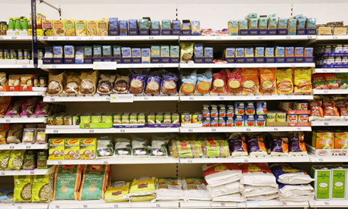
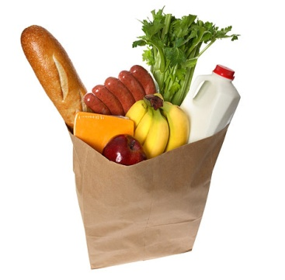
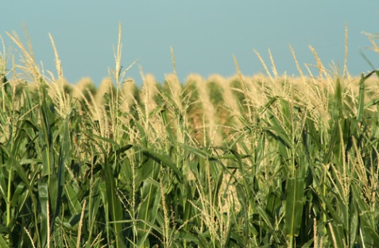
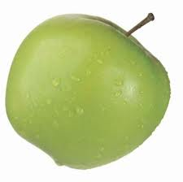
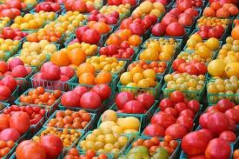
לקנות מזון עונתי
לקנות מזון מקומי
מזון מקיים
לצרוך מזון עם השפעה סביבתית קטנה יותר (מזון מהצומח)
לקנות רק כמה שצריך
לקנות מזון עם מעט אריזות

Slide 25
לסיכום
לבחירות היומיומיות שלנו של מה לאכול השפעה גדולה ומשמעותית על הסביבה.
כפי שאנחנו מקפידים למחזר ולחסוך במים ובחשמל, גם בנושא זה כל שעלינו לעשות הוא לצמצם את צריכת המזון שיוצר את הנזק הגדול יותר לסביבה.

Slide 26
מנהיגות ירוקה
ללכת ברגל במקום לנסוע באוטו
לבחור מזון מקיים - מזון עם השפעה סביבתית קטנה יותר
יום/שבוע שיא ירוק בבית הספר
למחזר
לטעת עצים
מה אנחנו עושים כבר היום כדי להקטין את בעיות הסביבה?
לקנות רק מה שצריך
שוק קח תן
לחסוך במים
להפחית שימוש בשקיות ניילון
לא להשתמש בכלים חד פעמיים
לשמור על מגוון המינים
לעשות שימוש חוזר
לחסוך בנייר
לחסוך בחשמל
Notes:
בשקף זה אפשר לערוך דיון על למה ומה המטרה של כל אחת מהפעולות הנ"ל וכיצד היא מסייעת בשמירה על הסביבה

Slide 27
בתאבון ולבריאות
לנו ולסביבה!

